Slide 1
ГОСУДАРСТВЕННОЕ БЮДЖЕТНОЕ ОБРАЗОВАТЕЛЬНОЕ УЧРЕЖДЕНИЕ СРЕДНЕГО ПРОФЕССИОНАЛЬНОГО ОБРАЗОВАНИЯ
АНАПСКИЙ ИНДУСТРИАЛЬНО-ПЕДАГОГИЧЕСКИЙ КОЛЛЕДЖ КРАСНОДАРСКОГО КРАЯ
ВЫПУСКНАЯ КВАЛИФИКАЦИОННАЯ РАБОТА
формирование выразительных образов в рисунках у детей старшего дошкольного возраста средствами нетрадиционных техник
Выполнила: Дементьева Е. В.
Руководитель: Малых И. В.
Анапа 2012

Slide 2
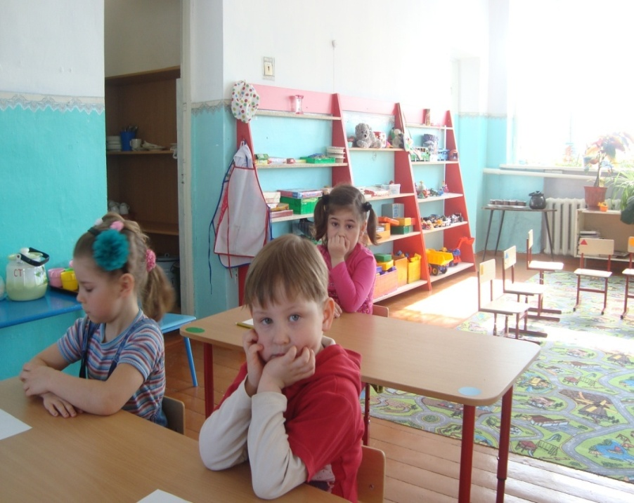
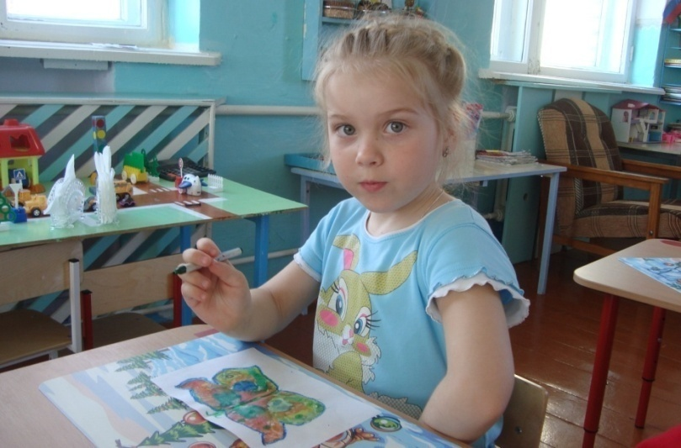
Художественная культура - процесс выражения индивидуальных особенностей детей на занятиях по изобразительной деятельности.

Slide 3
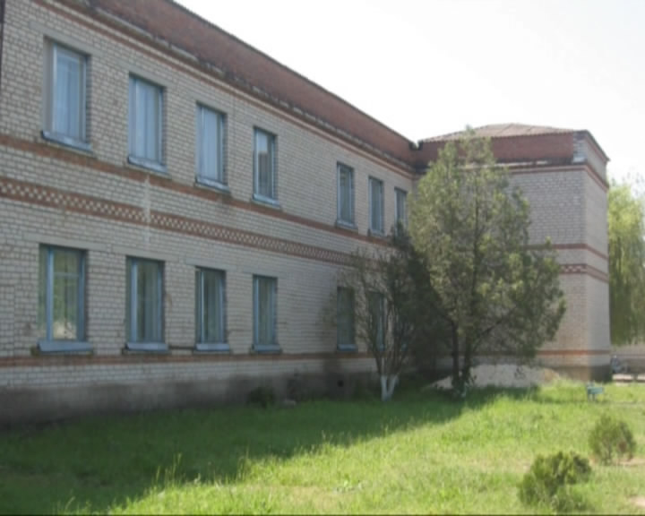
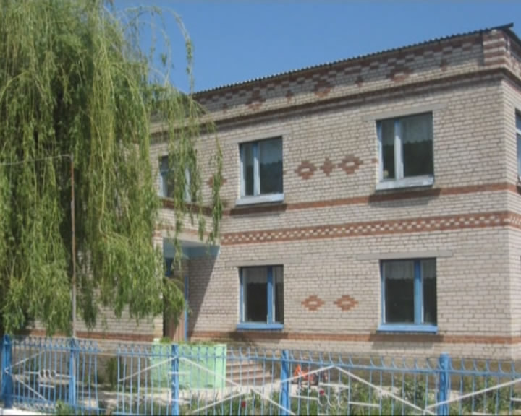
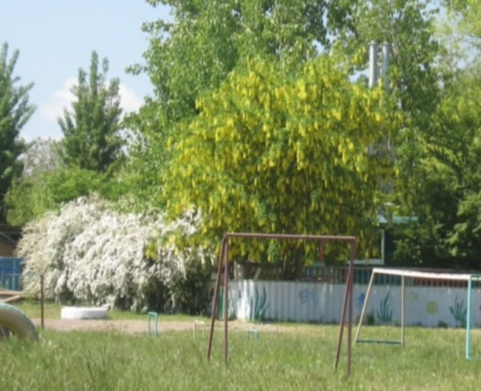
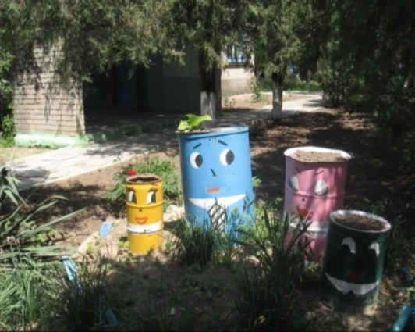
Муниципальное бюджетное дошкольное учреждение детский сад №47

Slide 4
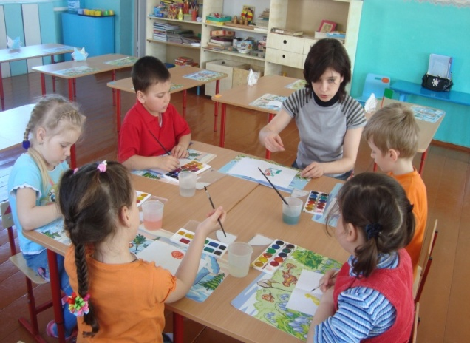
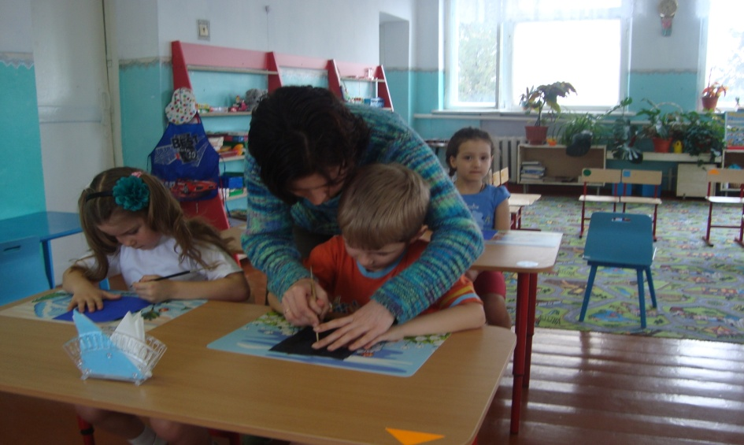
Цель констатирующего этапа
выявление способностей рисования у детей старшего дошкольного возраста
Были проведены 4 методики диагностики, где детям предлагалось нарисовать пейзажные рисунки – осень, зима, весна; деревья садово-парковые, хвойные, плодовые; рисование насекомых – паук и бабочка; морские обитатели

Slide 5
Таким образом, констатирующий эксперимент показал, что у детей отсутствует все показатели творческого начала, средства выразительности. Сама изобразительная деятельность вызывает у ребят негатив. Данная экспериментальная группа соответствует низкому уровню.
Низкий уровень
Средний уровень
Высокий уровень

Slide 6




Цель формирующего этапа:
формирование у детей графических навыков, изобразительной грамотности посредством предложенной системы занятий и работы с родителями

Slide 7
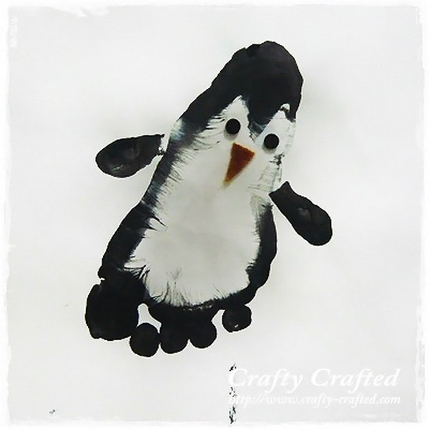
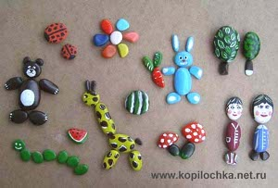
Цель контрольного этапа
выявление способностей рисования у детей старшего дошкольного возраста с помощью нетрадиционных техник. Задачи были аналогичны первоначальному этапу.

Slide 8
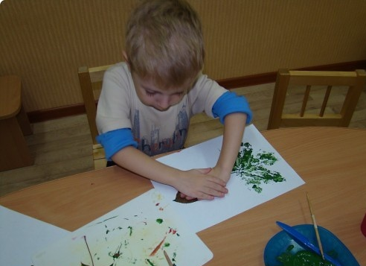
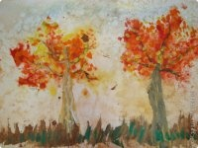
Печатаем листьями на бумаге

Slide 9
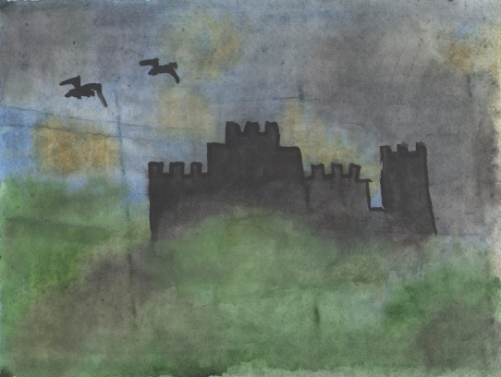
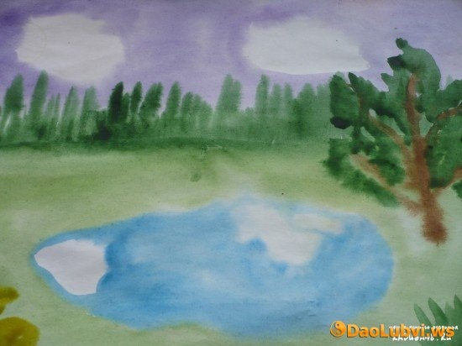
Рисование на мокрой бумаге

Slide 10
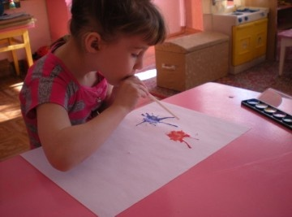
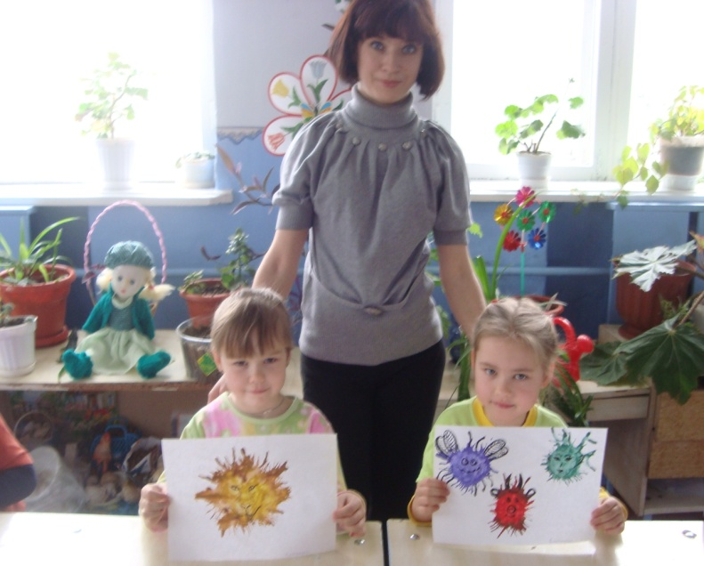
Кляксография

Slide 11
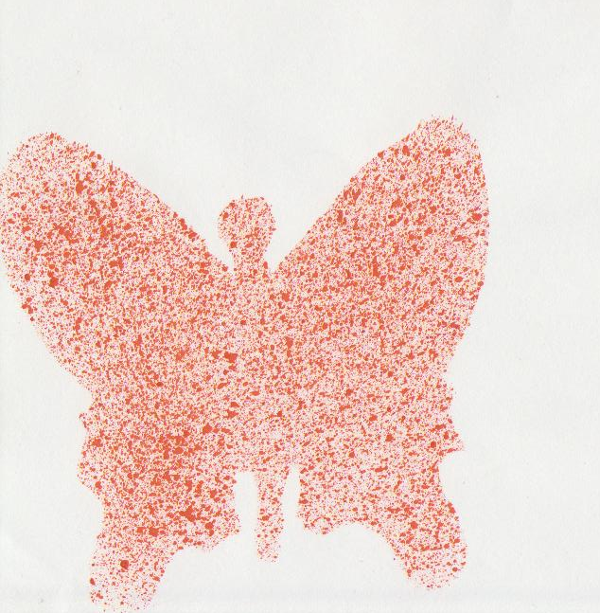

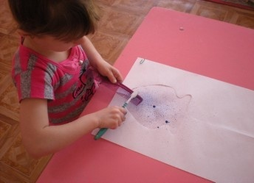
Набрызг

Slide 12
Сравнение результатов констатирующего и контрольного эксперимента

Slide 13
Благодарю за внимание!

